Slide 1
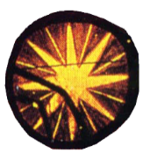
Seigneur, Tu es l’étoile
qui se lève
dans les ténèbres de notre monde. Nous Te confions
tous ceux qui cherchent
et œuvrent pour la justice. Que Ta lumière les guide,
Toi, le Prince de la Paix !

Slide 2
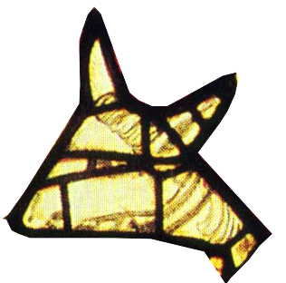
Seigneur, nous sommes
comme l’âne et le bœuf
reconnaissant en Jésus petit enfant
leur maître.
Nous Te confions tous ceux qui viennent T’adorer en cette nuit de Noël.
Que chacun Te reconnaisse,
Toi, notre Seigneur !

Slide 3
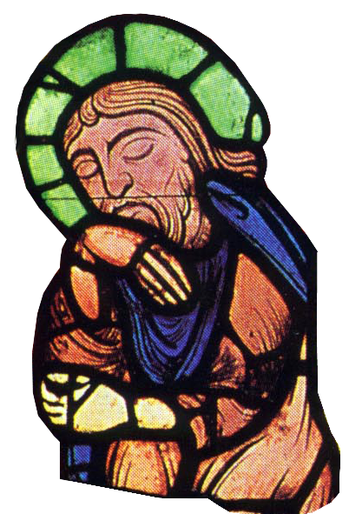
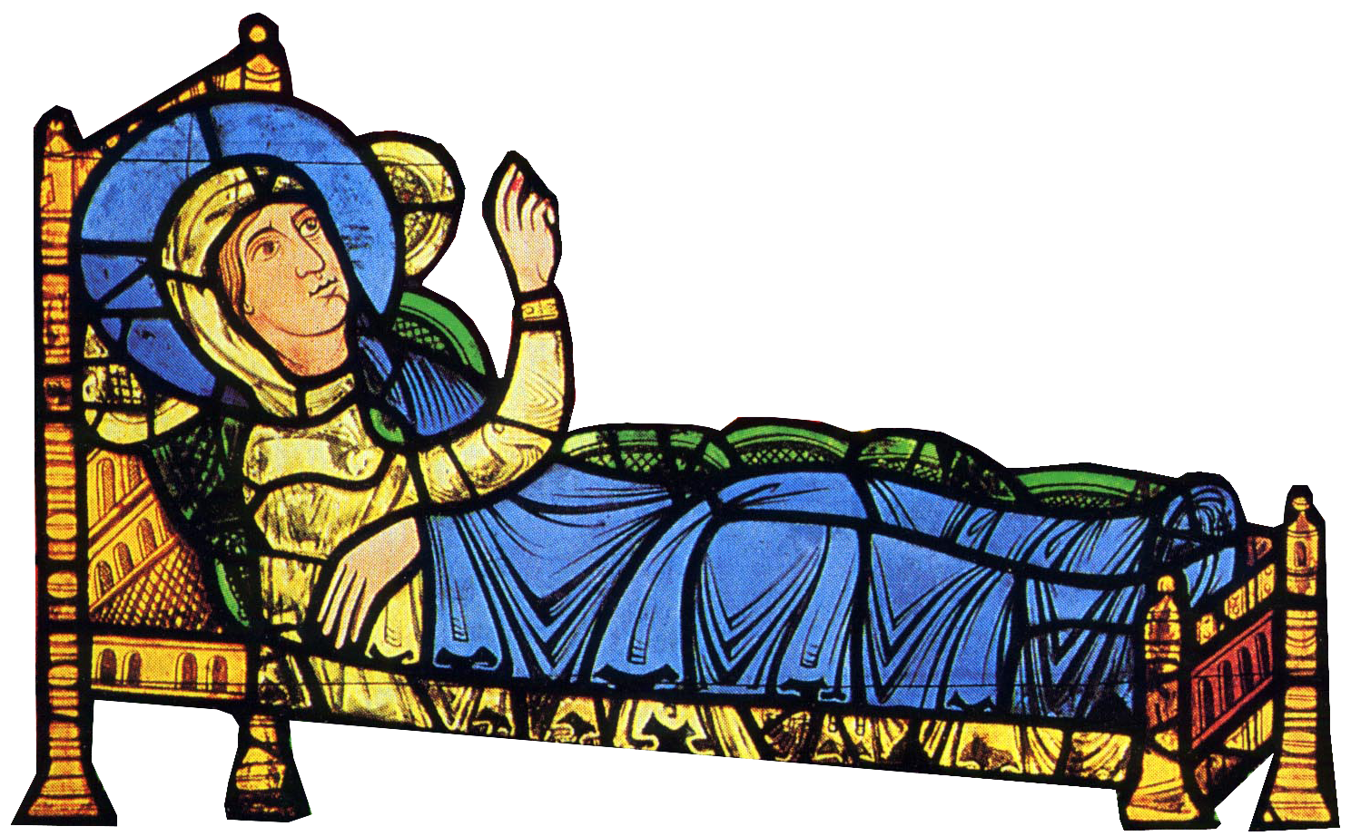
Seigneur, nous sommes comme Marie et Joseph qui méditent ce grand mystère.
Nous Te confions tous les parents, les éducateurs, tous ceux qui prennent soin des enfants dans le monde.
Qu’ils Te reconnaissent en chaque enfant, Toi, le Verbe, la Parole qui habite en nous !

Slide 4
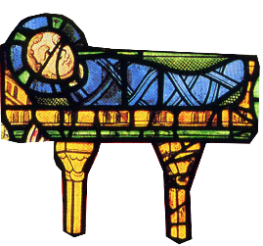
Seigneur, Tu Te fais petit enfant dans une mangeoire. Nous Te confions tous ceux qui manquent de nourriture, qui manquent d’un toit,
de protection, d’amour.
Qu’ils découvrent Ton Amour et l’amour de leurs frères, en Toi qui es l’Amour incarné !

Slide 5
